Slide 1
BPI Challenge 2016: Clicks Logged inc
Лабораторная работа №2

Slide 2
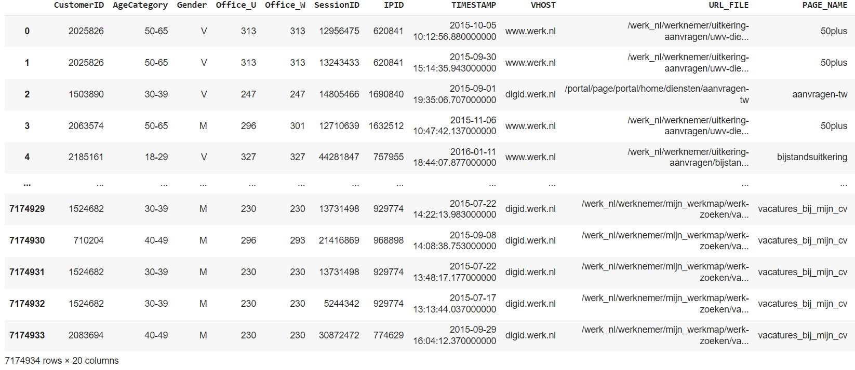
Набор данных
Файл BPI Challenge 2016 в формате csv содержал журнал активности для зарегистрированных кликов, связанных с страхованием. Данные были собраны из нескольких источников. Всего в файле было более 7 млн строк

Slide 3
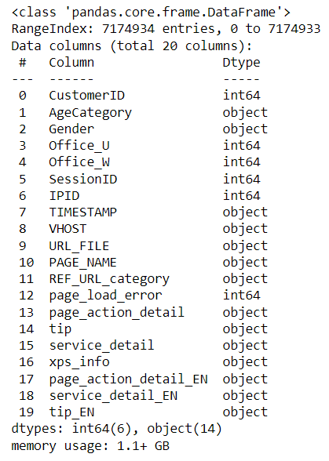
Информация о
наборе данных

Slide 4
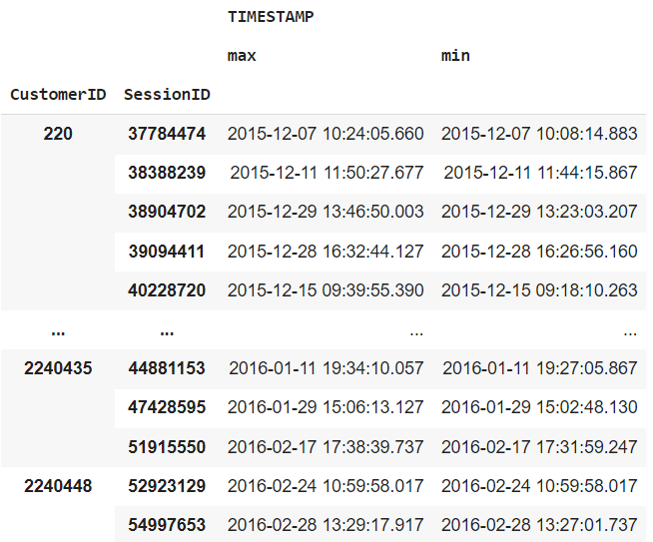
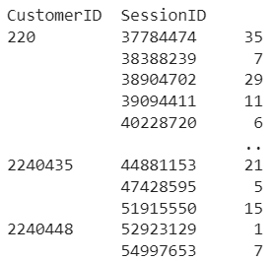

Slide 5
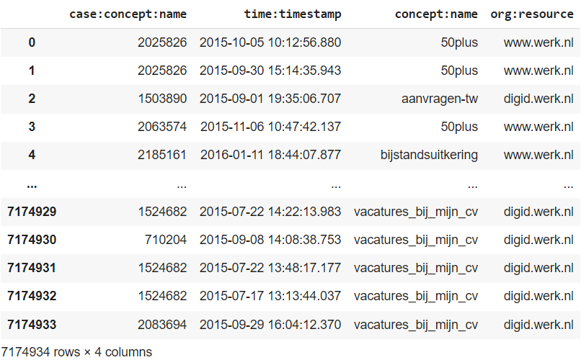
case id - 'CustomerID'
timestamp - 'TIMESTAMP'
activity name - 'PAGE_NAME'
resource - 'VHOST'

Slide 6
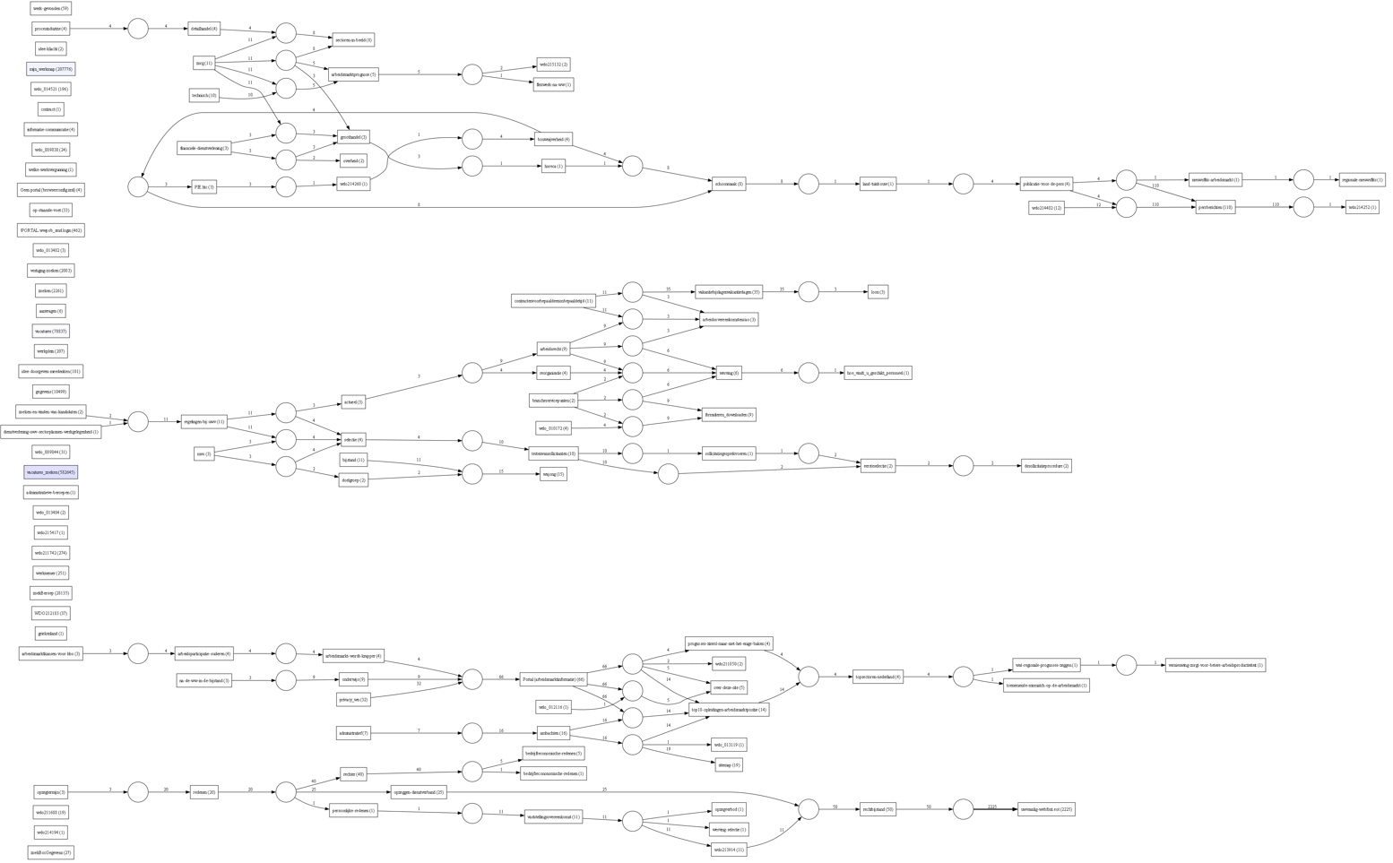
Petri_net_alpha

